Slide 1
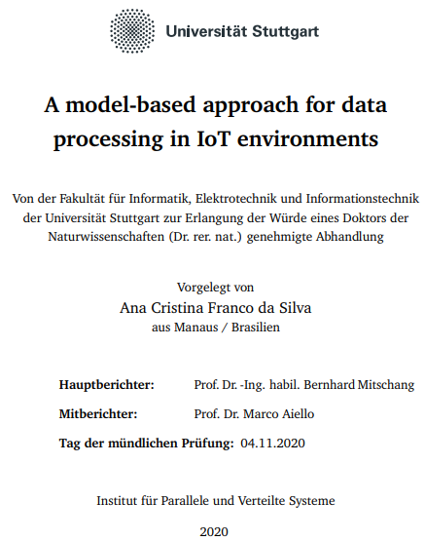
گزارش سمينار رویکرد مبتنی بر مدل برای پردازش داده ها در بستر اينترنت اشياء IoT
استاد : دکتر سید علی رضوی ابراهیمی
دانشجوی ارشد: مجيد لطفي
دانشگاه پیام نور
دانشکده فنی مهندسی
گروه مهندسی کامپیوتر و فناوری اطلاعات
پاييز 1400

Slide 2

فهرست
فصل اول : مقدمه و طرح مسئله
فصل دوم : ادبيات تحقیق و پيش زمينه
فصل سوم : پیشینه تحقیق
فصل چهارم : تجزیه و تحلیل موضوع انتخابی
فصل پنجم : جمع‌بندی و پیشنهادها
تعداد صفحات : 22

Slide 3

فصل اول
مقدمه و طرح مسئله

Slide 4

مقدمه
تعريف مسئله و بيان سؤال‌های اصلي تحقيق
ضرورت تحقیق
اهداف تحقيق
فرضيات تحقيق
كاربردهاي تحقيق
روش و مراحل انجام تحقیق
سازمان و ساختار پایان نامه مورد بررسی

Slide 5

فصل دوم
ادبيات تحقیق و پيش زمينه

Slide 6
ادبيات تحقیق و پيش زمينه
تعاريف پس زمینه
اينترنت اشياء
پردازش جريان داده و داده پيچيده
مشكل قراردادن اپراتورها
تكنولوژي TOSCA
تعيين IoTEM
قابليت هاي اشياء و ارتباطات
تعریف DSPM
اپراتورهای پردازش
زبان توضيح براي اينترنت اشياء Topic Description Language
تعریف MBP

Slide 7
ادبيات تحقیق و پيش زمينه
پیشینه تحقیق
پیشینه مربوط به سال‌های اخیر
مدل هاي اينترنت اشياء
اشياء در محيط اينترنت اشياء
اپراتورها در محيط اينترنت اشياء
نظارت بر عمليات ها

Slide 8

فصل سوم
تجزیه و تحلیل موضوع انتخابی

Slide 9
تجزیه و تحلیل موضوع انتخابی
مدل محيط اينترنت اشياء
معماري كلي
مدل سازی پردازش جریان داده
ارتباط بين DSPM ها در مدل هاي اينترنت اشياء IOTEM
استقرار اپراتورها در محیط های IOT
جزئيات معماری و پیاده سازی مدیر استقرار
نظارت بر DSPM های مستقر شده
جزئيات معماری و پیاده سازی تشخیص اختلال
ارزيابي
ملاحضات بيشتر و پاسخ به سوالات تحقیق

Slide 10
مدل محيط اينترنت اشياء
..

Slide 11
معماري كلي
..

Slide 12
مدل سازی پردازش جریان داده
..

Slide 13
ارتباط بين DSPM ها در مدل هاي اينترنت اشياء IOTEM
..

Slide 14
استقرار اپراتورها در محیط های IOT
..

Slide 15
جزئيات معماری و پیاده سازی مدیر استقرار
..

Slide 16
نظارت بر DSPM های مستقر شده
..

Slide 17
جزئيات معماری و پیاده سازی تشخیص اختلال
...

Slide 18
ارزيابي
..

Slide 19
ملاحضات بيشتر و پاسخ به سوالات تحقیق
..

Slide 20

فصل چهارم
جمع‌بندی و پیشنهادها

Slide 21
جمع‌بندی و پیشنهادها
مقدمه
نتایج حاصل از تحقیق
بررسی معایب پایان‌نامه مورد بررسی و بیان پیشنهاد
ارائه ایده برای پایان‌نامه‌های جدید تکمیلی
جمع‌بندی و نتیجه‌گیری

Slide 22
با تشکر از توجه شما

